Slide 1


Slide 2


SID
Semana de ingenio y Diseño
Curso
Interfaz grafica en java
Monitor
Cristian Felipe Patiño Cáceres
semanaingenioud@gmail.com

Slide 3







Monitor
Cristian Felipe Patiño Caceres
Estudiante Ingeniería de Sistemas
Universidad Distrital Francisco José de Caldas
3194619928 – cfpatinoc@correo.udistrital.edu.co
Angular
React
Java Development
Python Development
JavaScript Development
Node js

Slide 4
Diagnostico
1
Estado del curso
Temas y Notas
2
Presentación de temas a ver
Expectativas
3
Contenido
Muestra de proyectos que pueden alcanzarse
Grupos y Proyectos
4
Creación de grupos y muestra proyectos
Conceptos básicos
5
Explicación de objetos gráficos
Estándar Clase UI
6

Slide 5

Diagnostico
Las siguiente pregunta sirve de evaluación
para comprobar el estado del curso y que metas
Y rumbos se quieren con respecto a este espacio
En que categoría se identifica usted
No tiene conocimiento de JAVA ni Programación Orientada a Objetos
Tiene conocimiento del lenguaje o de POO pero nunca ha programado un app con GUI
Ha construido interfaz gráfica con asistente de usuario
Ha realizado interfaz a código pero no entiende muy bien su funcionamiento
Sabe crear interfaz gráfica y espera aprender nuevas cosas del tema

Slide 6





Temas
Estructura clase UI
Eventos
Existen diferentes formas de realzar interfaces graficas, en este curso se pretende tener una guía para la creación.
Eventos de mouse básicos y especiales,
Eventos de teclado básicos y especiales
Eventos de ventana
Objetos Básicos UI y Decoradores
Layouts
JButton, JLabel, JTextField, JPanel, JPassworldField, JComboBox, JTextArea, JRadioButton, Font, Color, Border, Images
FlowLayout BoxLayout, GridLayout, BorderLayout, GridBagLayout, CardLayout, SpringLayout
Objetos Avanzados UI
Canvas
JScrollPane, Jtable, JFormattedTextField, JEditorPane, JTextPane, JMenu
Uso de Graphics y 2D, dibujo de figuras basicas, encapsulamiento sobre lienzo, uso de hilos para amimaciones

Slide 7




Temas
Arquitectura UI
Módulos
Componentes
Servicios

Slide 8
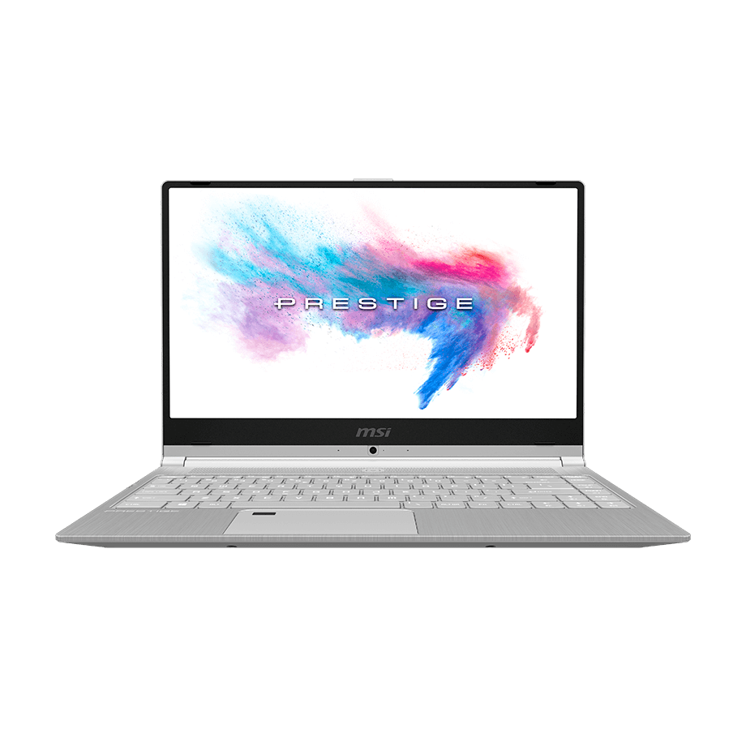




Actividades 40%
Asistencia 20%
Proyecto 40%

Slide 9
Proyectos
Login
Vista Principal
Navegación
usuario
******

Slide 10
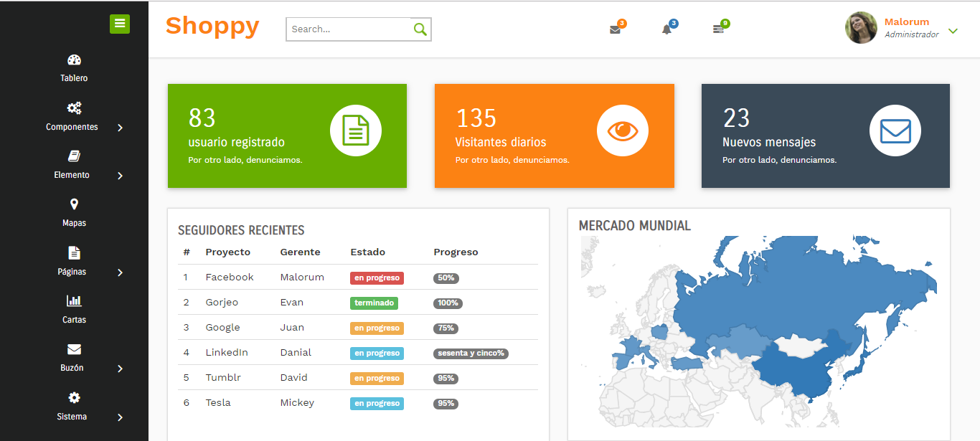
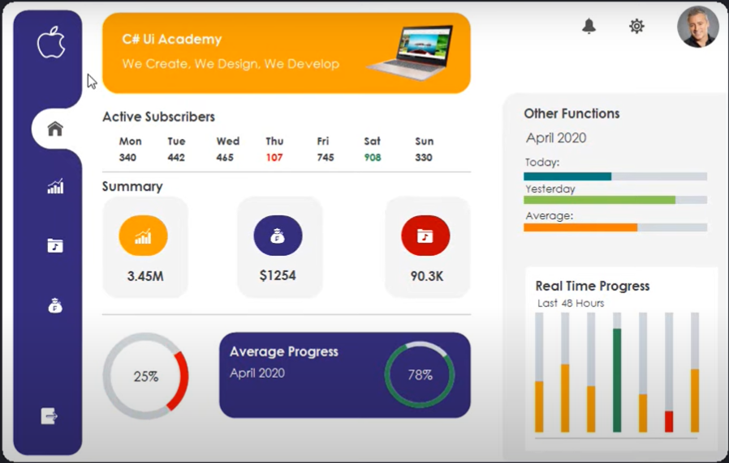
Proyectos
1
División de proyecto en paneles, con uso de imágenes, tablas personalizadas, diferentes colores y bordes, botones e iconos
2
Uso de gama de azules, paneles, imágenes, y canvas interactivo para crear figuras

Slide 11
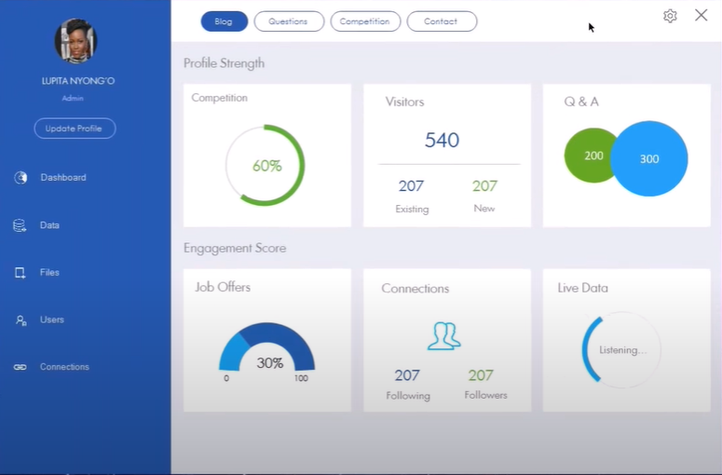
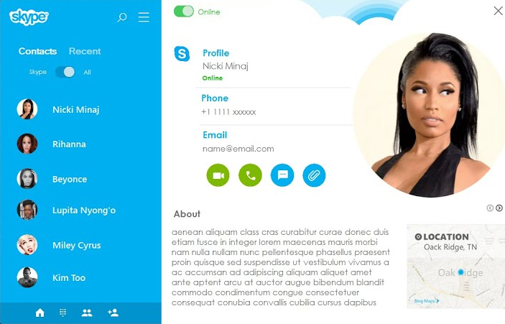
Proyectos
3
Interfaz de usuario con varios paneles.
4
Uso de imágenes y botones circulares, librería basada en canvas para la creación de dichos bordes

Slide 12
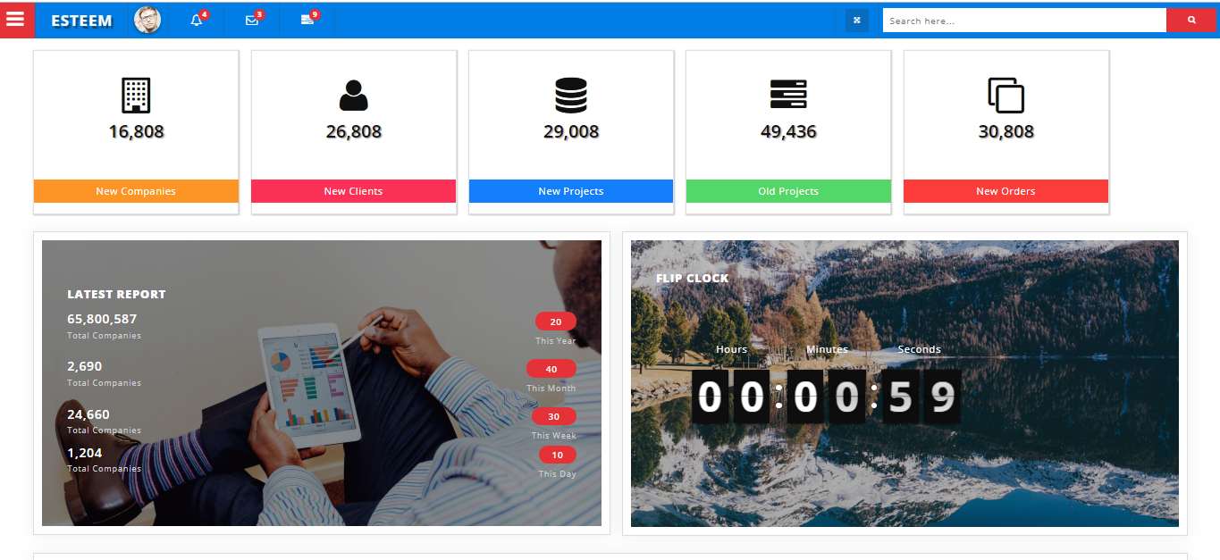
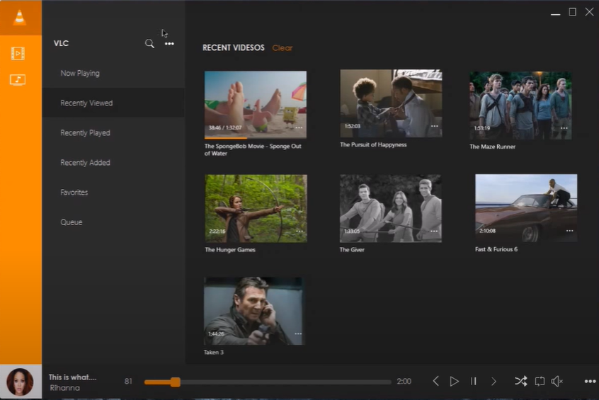
Proyectos
5
Uso de imágenes y efectos visuales de colores de panel para filtro
6
Uso de imágenes para previa de videos

Slide 13
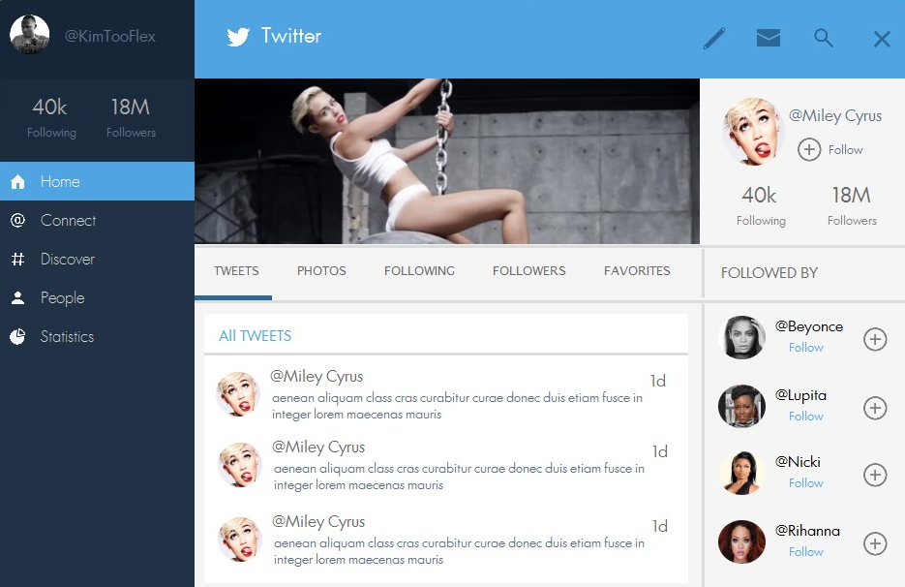
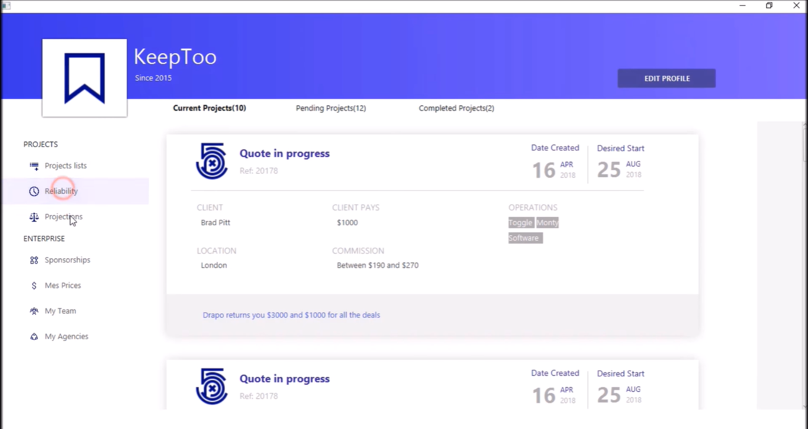
Proyectos
7
Plantilla Twitter creación de botones con iconos, imágenes, y eventos de mouse en tiempo real
8
Paneles encima de otros ubicados en el eje Z

Slide 14
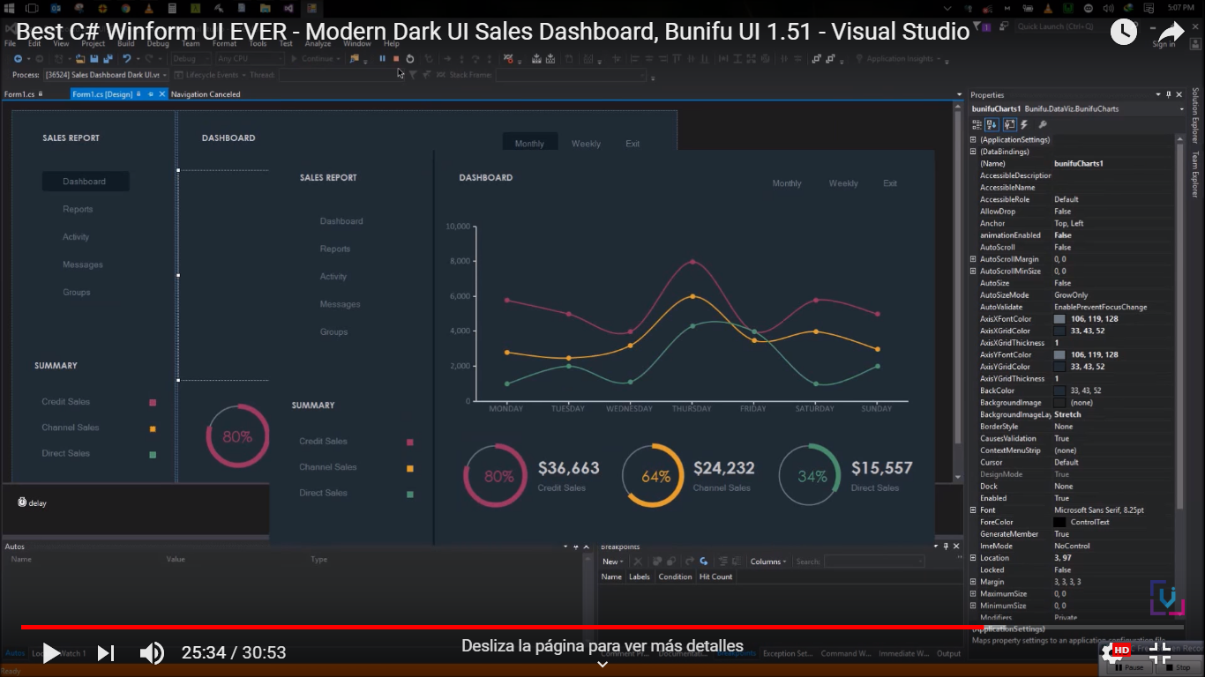
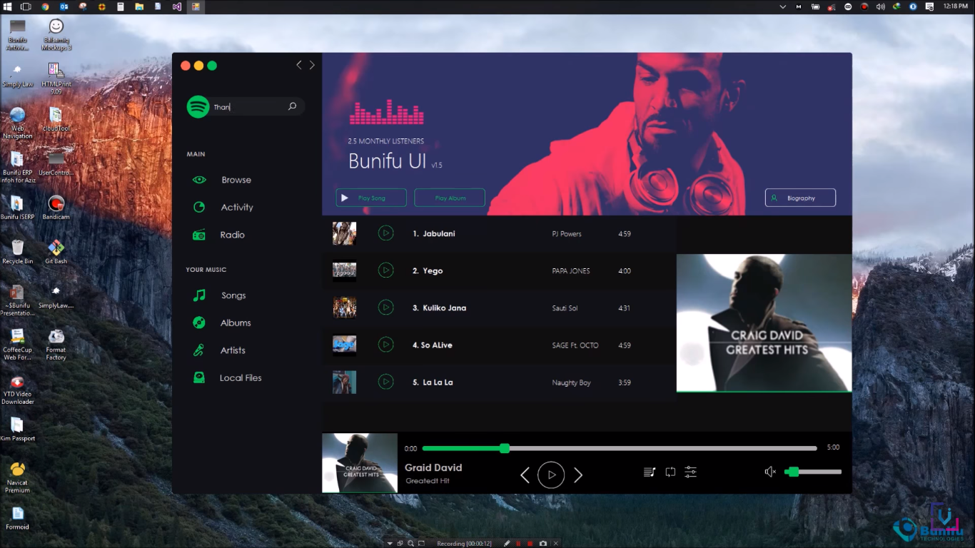
Proyectos
9
Uso de canvas para creación de gráficos, configuración de coordenadas dentro de lienzo
10
Uso de tablas interactivas que contienen mas componentes gráficos, uso de imágenes

Slide 15
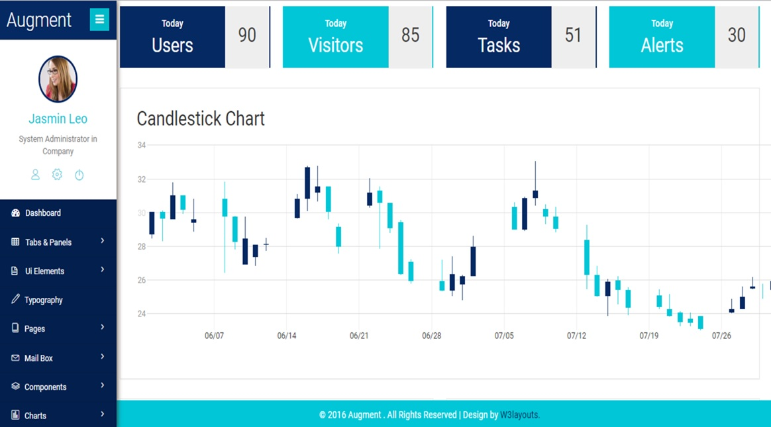
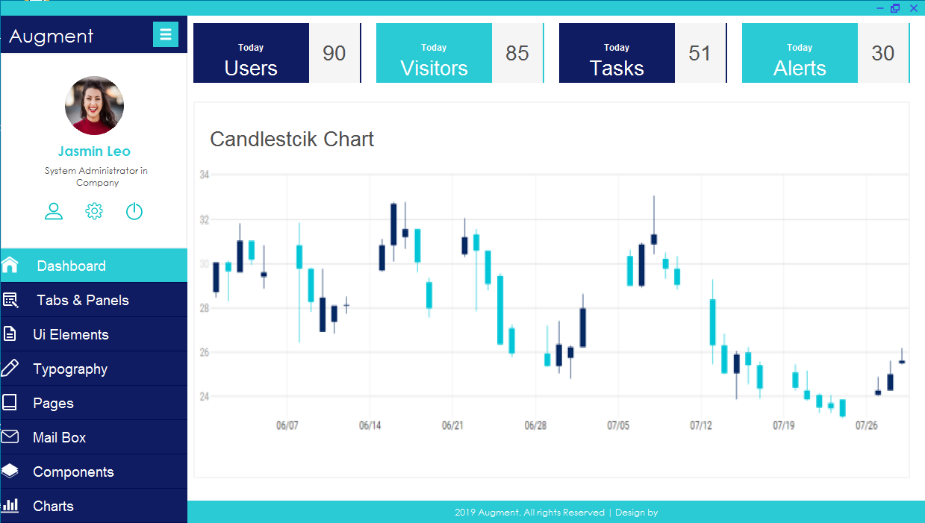
Proyectos de Estudiantes
Expectativa
Alcance
David Bohórquez Galeano (20172020083)

Slide 16
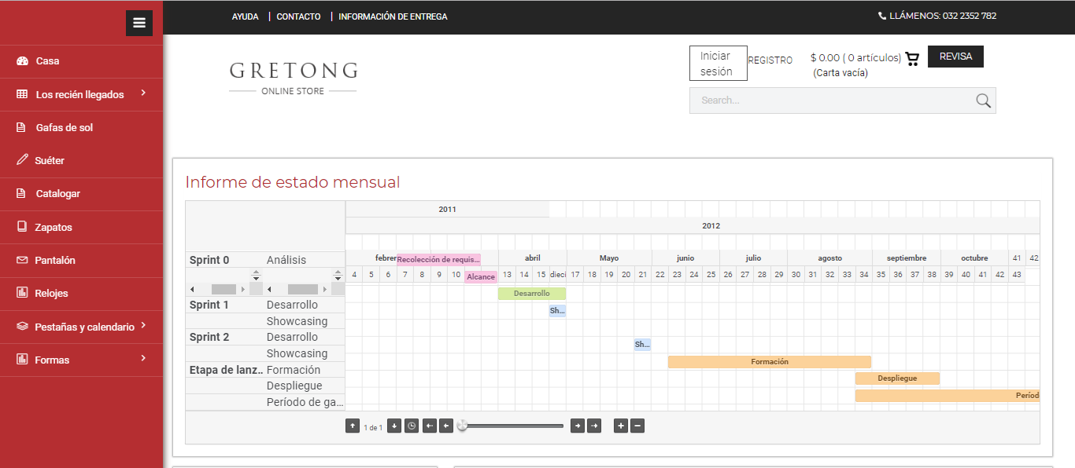
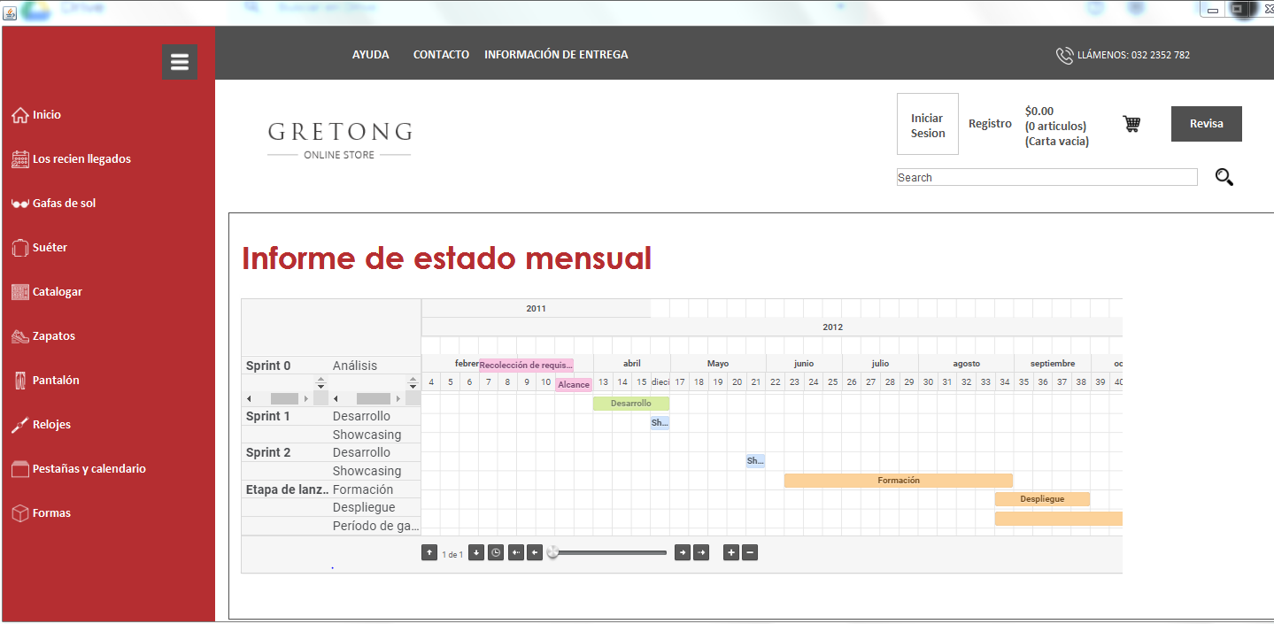
Proyectos de Estudiantes
Expectativa
Alcance
David Gaona Poveda (20152020929) Santiago Alvarez Perez (20152020560)

Slide 17
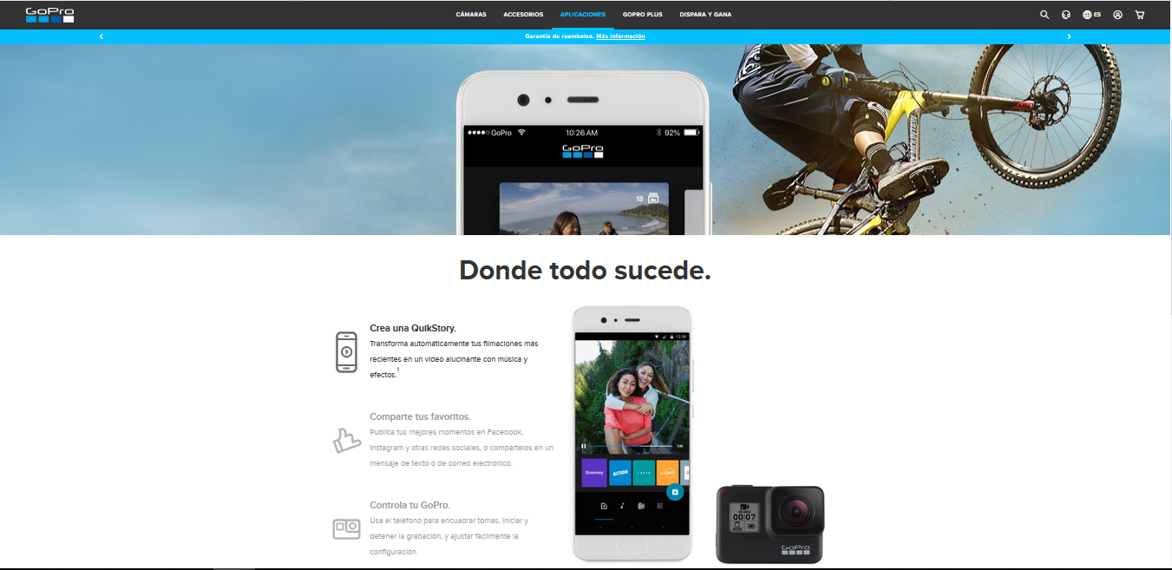
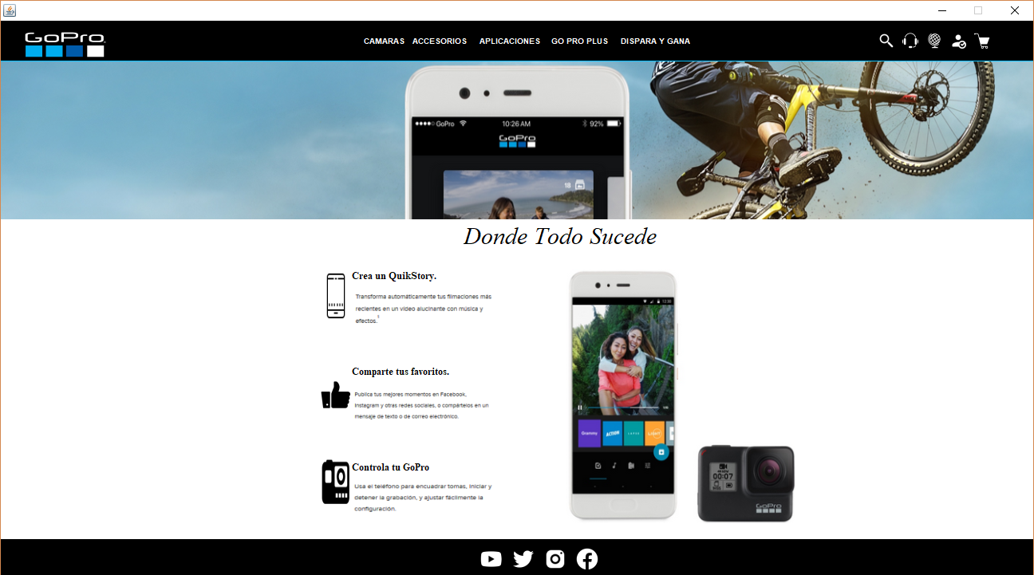
Proyectos de Estudiantes
Expectativa
Alcance
Óscar Duván Olarte 20162020450

Slide 18
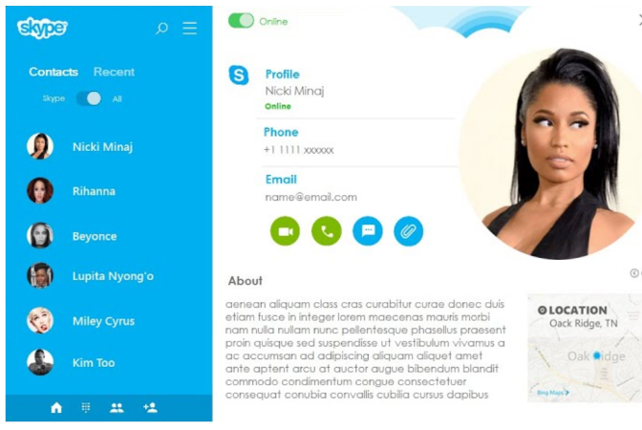
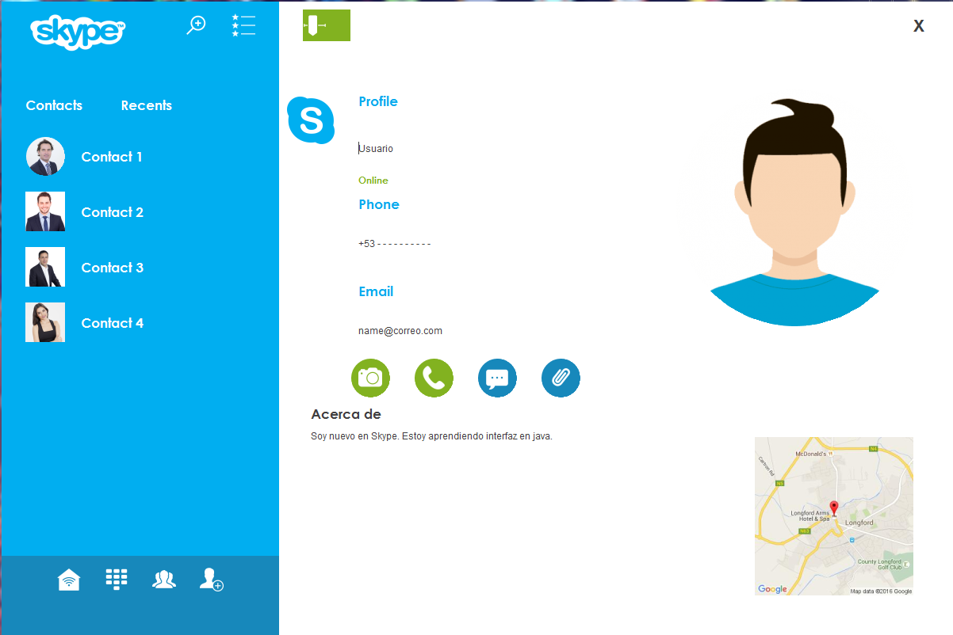
Proyectos de Estudiantes
Expectativa
Alcance
Oscar Calderon (20142020110)

Slide 19
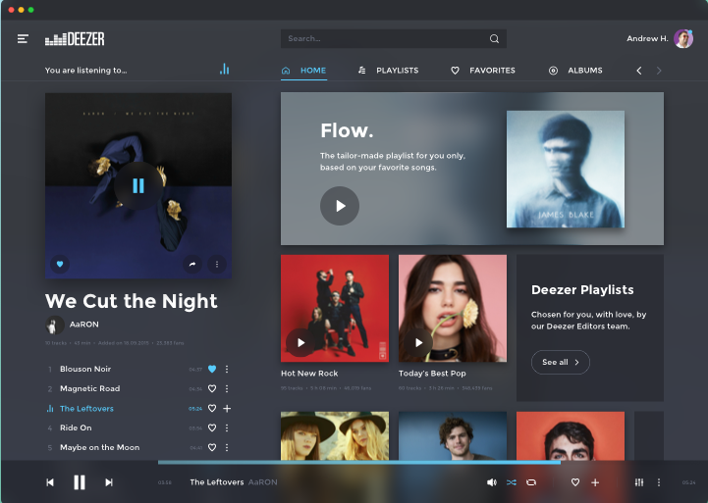
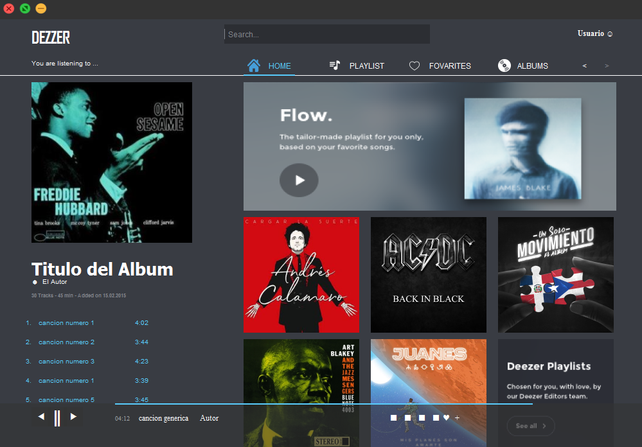
Proyectos de Estudiantes
Expectativa
Alcance
Raul Pachon (20171020168) Brayan Parra (20171020156)

Slide 20
Conceptos básicos
Datos Primitivos
Float
Boolean
Double
Int
String
Long
Char
Declaración
Notación
private int numero;
private int valor = 2;
private String texto;
private String frase = “Hola Mundo”;
public float numero;
public flotar valor = 2,5;
private int numero = 2;
Acceso
Public
Private
Protected
Tipo dato
Int
Float
String
Nom Variable
Arbitrario
Valor inicial
(opcional)

Slide 21
Conceptos básicos
Arreglos
String
Int
Double
Declaración
Notación
private String[] frases;
private int[][] numeros = new int[2][2];
private int[] valores = {2,3,4,5};
private int [] numero =new int[2];
Tipo Arreglo
[] → Vector
[][] → Matriz
[ [],
[] ] → n Dimensiones
Valor inicial
(opcional)

Slide 22
Conceptos básicos
Estructuras de datos
Estructura{
int numEnt,
double numDob,
int valor,
string[][] nombres,
float[] sueldos
}
Declaración
private estructura nomEstructura = new estructura;
private Carro renault = new Carro;
Listas, Pilas Colas
Estructura1{
int
double
string
Estructura2
}
Arboles
Estructura2{
long
double
string
}

Slide 23
Conceptos básicos
Objetos
Declaración
Carro{
private int numero;
public double valor;
private int total;
protected string[] nombres;
private float[][] matrizNum;
}
private Clase nomObjeto = new Clase();
private Carro renault = new Carro();
Null
public Carro() {}
public accion1(){}
public accion2(){}
public accion3(){}
renault.accion1();
renault.accion2();
renault.valor;
Clase
renault.numero;

Slide 24
Conceptos básicos
Objetos
Carro{
private String marca;
private String Modelo;
private float Kilometros;
private string[] dueños;
private Motor motor;
public Carro() {}
public arrancar(){}
public devolverMarca(){}
public devolverDueños(){}
}
Motor{
private float cilindraje;
private float potencia; private String marca;
public Motor() {}
public encender(){}
public devolverCilindraje(){}
public devolverMarca(){}
}
ATRIBUTOS
DECLARACION
ATRIBUTOS
DECLARACION
Carro(){
this.motor = new Motor();
…
motor.encender();
}
Carro(){
this.marca = “Optra”;
}
Carro(){
String color = “rojo”;
}
arrancar(){
…
float cilindraje = motor.devolverCilindraje();
}
arrancar(){
this.color = “azul”;
}
Variable
arrancar(){
this.marca = “Renault”;
}

Slide 25
Conceptos básicos
Objetos
Métodos
Acceso
Public
Private
Protected
Retorno
Int
Float
String
Int[]
MIClase{
public MiClase(){
…
…
int num1 = 3;
int num2 = 4;
objeto.sumar(num1, num2);
}
}
Nom Método
Arbitrario
Parámetros
Argumentos
public void arrancar () {
}
public int sumar (int a, int b)
{
int resultado = a + b;
retun resutado;
}
Int res =
Contenido
Contenido
num1 = a = 3
num2 = b = 4
Objeto.suma(num1, num2) = 7
res = 7
resultado = 3 + 4 = 7

Slide 26
Conceptos básicos
Objeto Gráficos
Botón
Boton{
private int[] posición;
private String texto;
private Color color;
private int[] tamaño;
private Action eventos;
public Boton(){}
public setPosicion(){}
public setTexto(){}
public setColor(){}
}
MiClase(){
this.boton = new Boton();
…
boton.setPosicion(2, 4);
botón.setColor(Color.rojo);
}

Slide 27
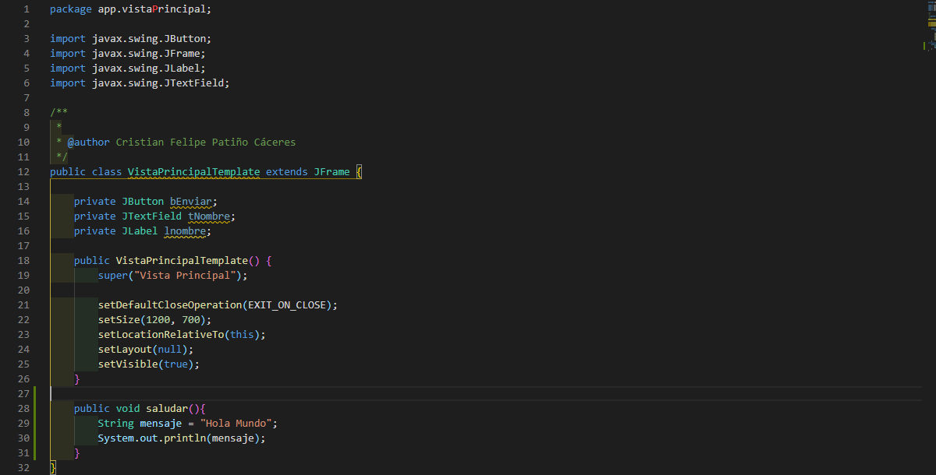
Paquete
Librerías
Nombre Autor
Atributos
Constructor
Declaración de la clase
Variable
Constructor

Slide 28




TIPS
Material
Iconos
https://github.com/CrissUD
https://iconos8.es/
https://www.flaticon.es/
Colores
Inspiración
https://startbootstrap.com/themes/
https://www.youtube.com/channel/UCigNaporFrKIPHiF1FcWfwA/videos
https://www.youtube.com/channel/UCJLK4lzsBtGtxr9aj-6Ok8Q/videos
http://instant-eyedropper.com/
https://www.youtube.com/channel/UCvYqaFp_9gf5SPmNsDcri3A/videos

